Slide 1
”Testen-Af-Vesten”

Slide 2
Er din vest CE-godkendt?
Rednings- og svømmeveste skal være typegodkendt efter anerkendte normer og overensstemmelses-mærkede med enten ratmærke eller CE-mærke.
Er din vest typegodkendt efter en anerkendt norm?

Slide 3
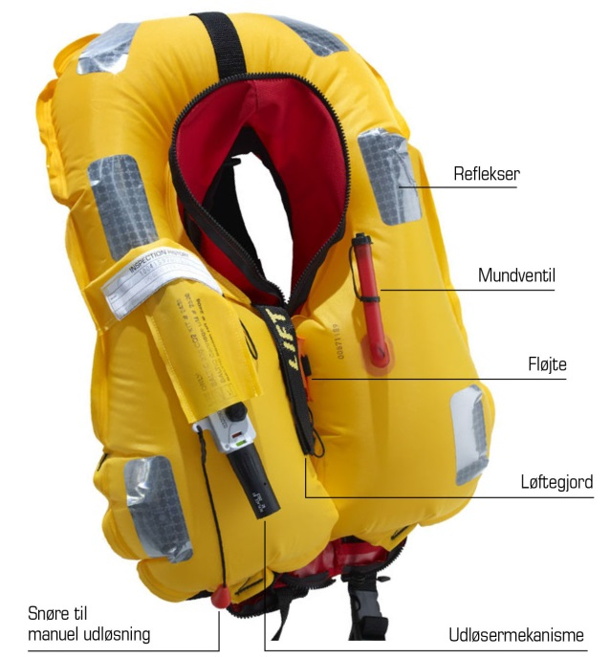
Er din vest i synlige farver?
Rød, orange og gule veste – og gerne i selvlysende farver – er gode, fordi de kan ses tydeligt i en eftersøgningssituation.
”Mode-rigtige” veste i blå, hvide eller grønne farver er sikkerhedsmæssigt intet værd i en eftersøgnings- situation, da de går i ét med havets farver …
Har din vest synlige farver?

Slide 4
Faste veste
Faste veste kræver ikke megen vedligeholdelse.
Faste veste baseret på skum mister lidt opdrift hvert år. Undgå at brug faste veste som hynder.
Test din vest ved at hop i vandet med fuldt sejlerudstyr eller ved at belaste vesten med et antal kilo svarende til vestens specifikation.
(50 N = 5 kilo, 100 N = 10 kilo osv.)

Slide 5
Oppustelige veste
Der findes forskellige modeller.
Noget er almen vedligeholdelse uanset model.
Tjek brugsanvisningen for din egen vest, da der kan være forskelle afhængigt af fabrikat.

Slide 6
Testen-Af-Vesten
Luk vesten op og fold ballonen ud.
Læg mærke til, hvordan den er foldet, så du kan folde den på samme måde igen.
Læg mærke til, hvordan den er foldet omkring ”mekanikken”, så der nemt – men ikke for nemt – kan komme vand ind til den vandopløselige enhed, der skal sikre automatisk udløsning, hvis man falder i vandet.

Slide 7
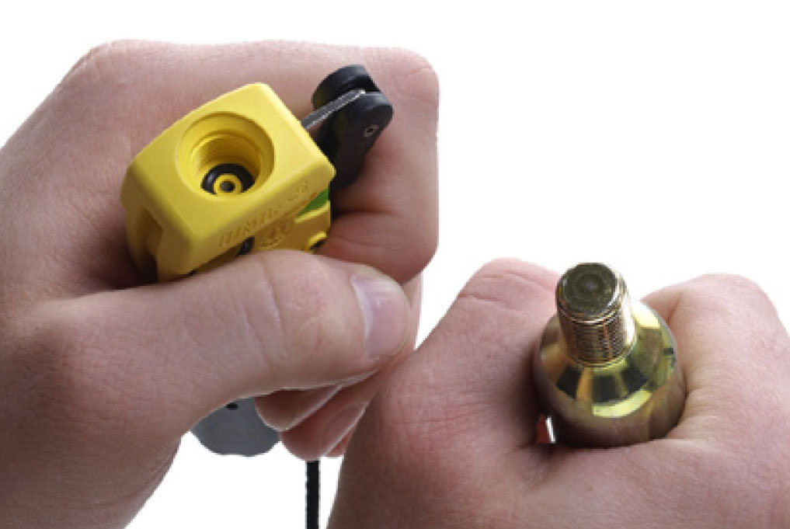
Kontroller kulsyrepatron
Skru kulsyrepatronen af og kontroller, at der ikke er prikket hul i enden med gevind. Ligeledes må forsejlingen ikke have sluppet patronen.

Slide 8
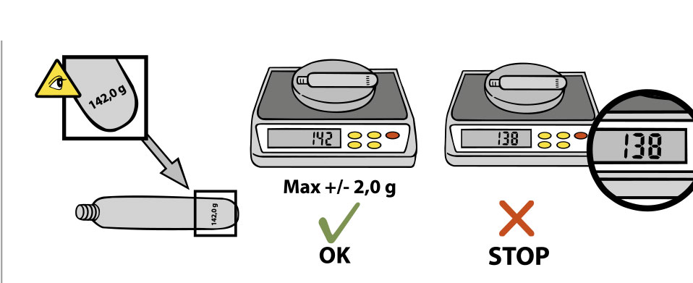
Vejning af kulsyrepatron
Vej kulsyrepatronen på en brevvægt. Bruttovægten står på patronen.
2-3 gram i afvigelse kan accepteres ved vejningen.

Slide 9
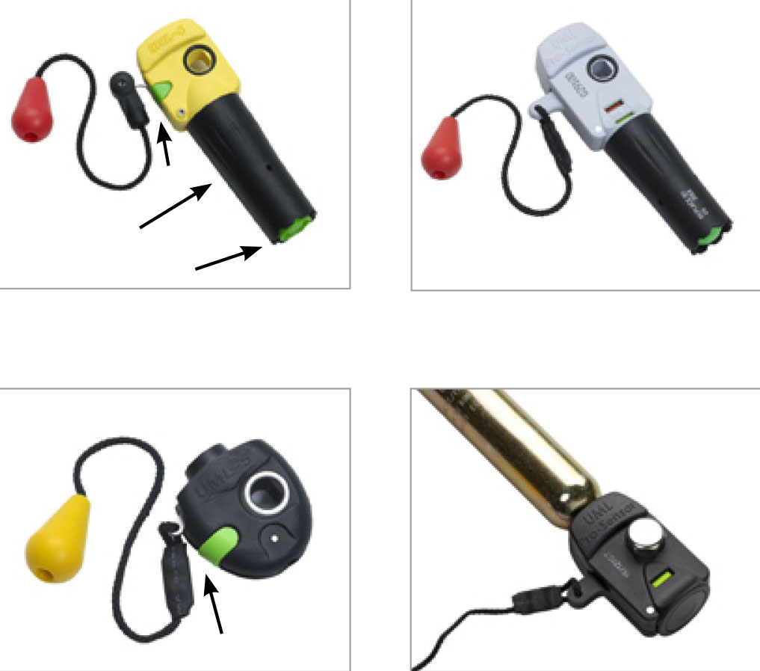
Afmonter vandopløselig enhed
Tag den vandopløselige enhed af og kontrollér den.
På nogle typer veste er det en hvid pille, der skal være fast og hel i kanterne. På andre veste kan bunden af den vandopløselige enhed være grøn, hvis den er OK – eller rød, hvis den er brugt.

Slide 10
Skift den vandopløselige enhed
På nogle veste er det vandopløselige materiale mere skjult, og dermed skal du finde ud af, om det vandopløselige materiale er intakt.
Skift den vandopløselige enhed hvert år – eller senest ved den udløbsdato, der står trykt på enheden.

Slide 11
Kontrol af snor til udløsning
Tag splitten af, der hindrer for let træk i snoren, og kontroller ved langsomt træk i snoren, at kniven kommer op dér, hvor kulsyrepatronen normalt er skruet i.

Slide 12
Pust vesten op
Vi tester lige af, at vesten ikke taber pusten ved første åndedræt.
Når du kommer hjem i aften, skal du puste vesten op igen og lade den ligge til i morgen aften.

Slide 13
Vi pakker vesten igen
Tøm ballonen helt for luft ved at ”kramme den” og samtidigt holde lillefingeren på ventilen i mundopblæsningsventilen, så luften kan komme ud.
Monter kulsyrepatron, split og den vandopløselige enhed.
Læg ballonen i samme folder som før og tænk på, hvordan den lettest kan folde sig ud. Tænk også på, hvordan især nakken foldes, så den også er behagelig at have på.

Slide 14
Vi pakker vesten færdig
Luk betrækket og husk at lade snoren hænge udenfor.
Slut hvis muligt med lukning af betrækket i samme side som mundopblæsningsventilen, så du nemt kan få en eventuel sidste rest af luft ud.

Slide 15
Din vest er klar i morgen
Når du kommer hjem i aften, skal du pakke din vest ud, som vi har prøvet i aften.
Du skal blæse den op og lade den ligge et døgn. I morgen aften pakker du din vest, som du har prøvet i aften.
Derefter er din vest klar til brug.
Læs mere om oppustelige veste i folderen fra Søsportens Sikkerhedsråd.

Slide 16
Veste og små børn
Redningsvest til børn være fast vest, hvis de vejer under 40 kg.
Blebørn bør være i sele, da moderne tætte engangsbleer ofte har mere opdrift end vesten. Det kan få børn til at ligge med enden i vejret og hovedet ned i vandet.
Der skal handles hurtigt, hvis blebørn falder overbord.

